Slide 1
قصة قارون
الصف السابع
أ- خديجة اليحيائية
مدرسة الهدى الخاصة

Slide 2
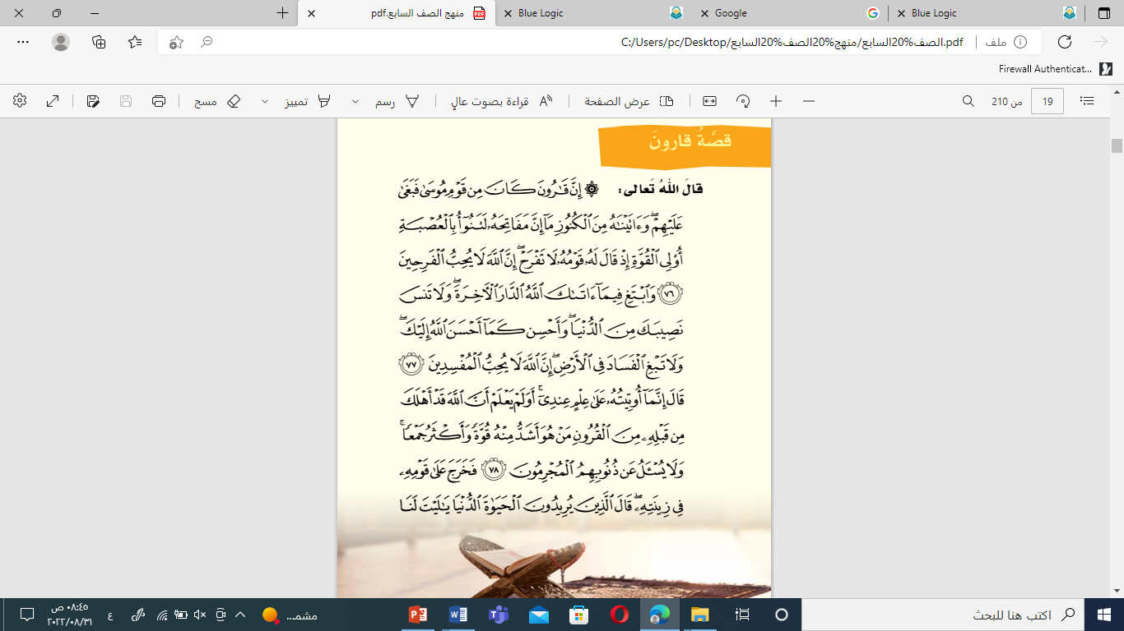
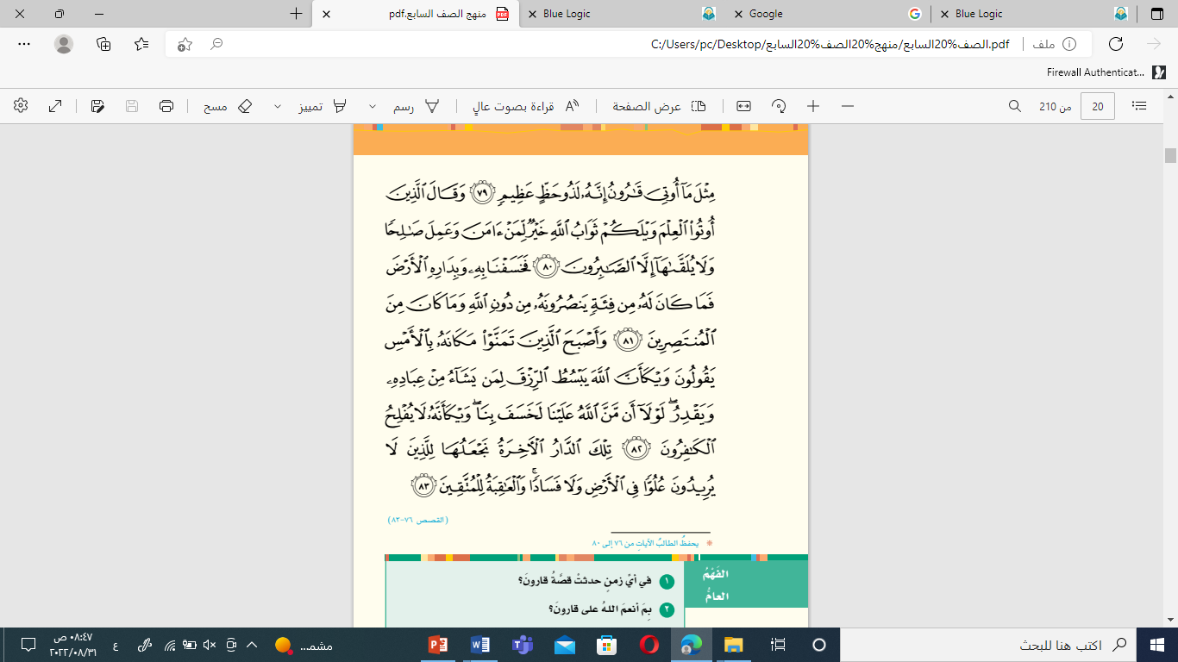


Slide 3
الأفكار:
تكبر قارون على قومه .
نصح القوم لقارون .
عدم استماع قارون لقومه.
انقسام الناس حول قارون.
عقاب الله تعالى لقارون.

Slide 4
شرح الآيات ومعانيها

Slide 13
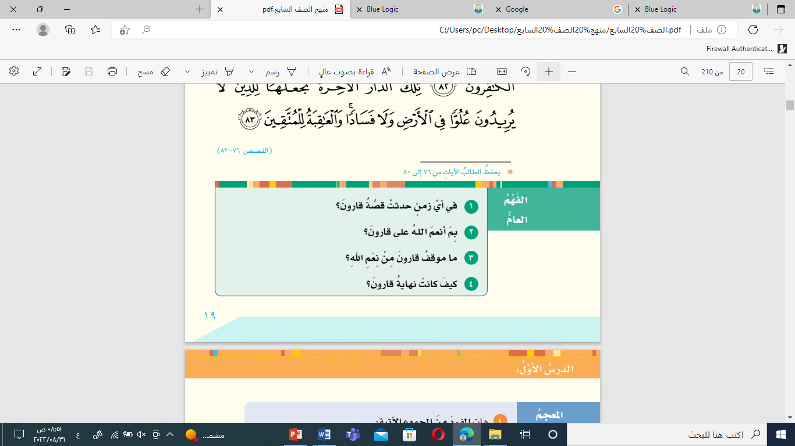
في زمن سيدنا موسى عليه السلام
المال الكثير
تكبر واغتر وجحد على قومه
خسف الله تعالى به وبداره وبماله الأرض

Slide 14
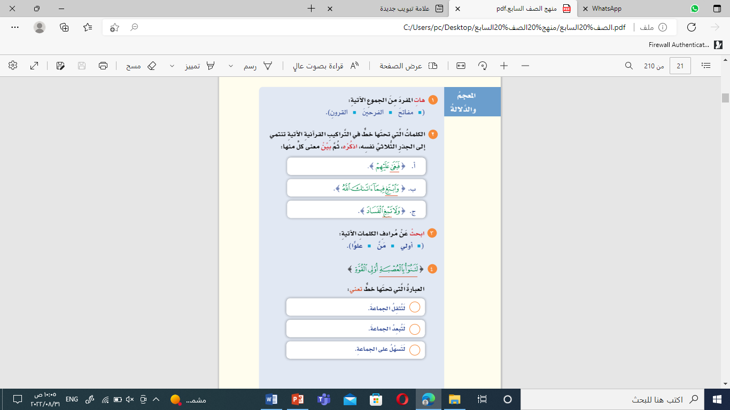
(مفتح – فرح – قرن)
( الجذر الثلاثي: بغي ( ب غ – ي) ( المعنى: تجاوز الحد واعتدى)
( الجذر الثلاثي: بغي ( ب غ – ي) (المعنى: التمس )
( الجذر الثلاثي: بغي ( ب غ – ي ) (المعنى: لا تطلب )
أولي : أصحاب/ مَنَّ : تفضل وتكرم / علوّا : تكبرا
*

Slide 15
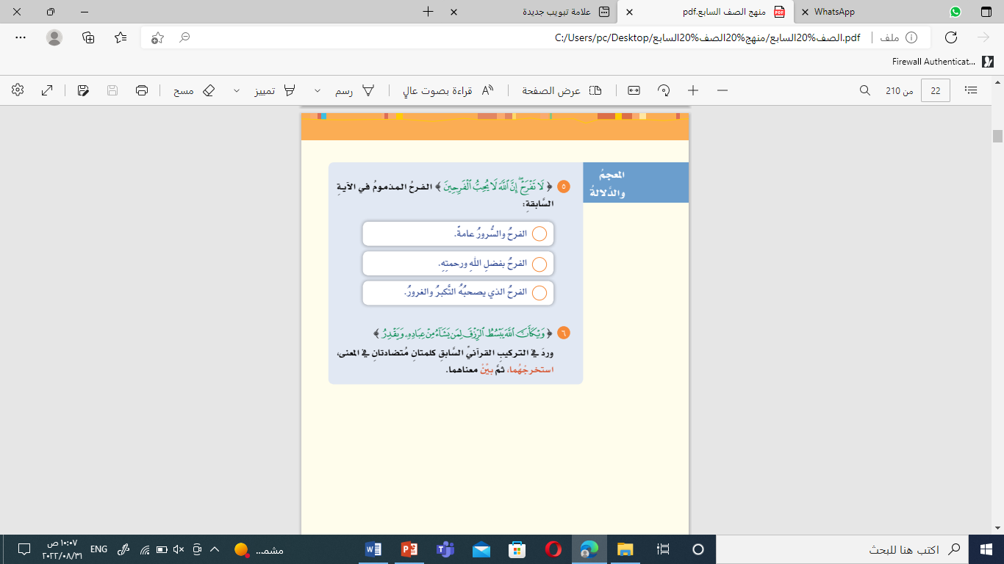
*
يبسط / يقدر
يبسط : يوسع عليه
يقدر : يضيق عليه

Slide 16
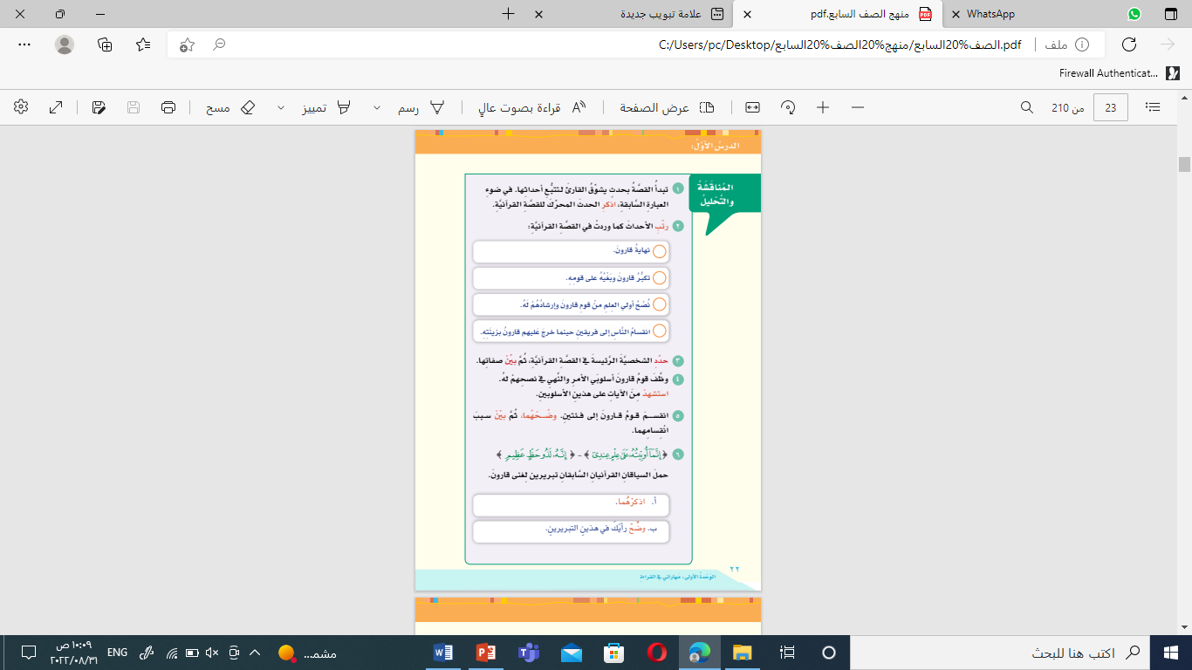
الحدث يتمحور في البغي والتطاول
والإعراض عن النصح
4
1
2
3
الشخصية : قارون
الصفات : التكبر ، الغرور ، عدم تقبل نصائح الآخرين .

Slide 17
النهي
الأمر

Slide 18
الأولى : ( الذين يريدون الحياة الدنيا ) ، تمنوا مثل ما عند قارون .
الثانية : ( أولوا العلم ) ، حذروهم من التكبر والغرور ونصحوهم بالعمل الصالح
سبب الإنقسام :
الأولى تريد التمتع بالدنيا.
الثانية تريد ثواب الآخرة وهو الجنة .

Slide 19
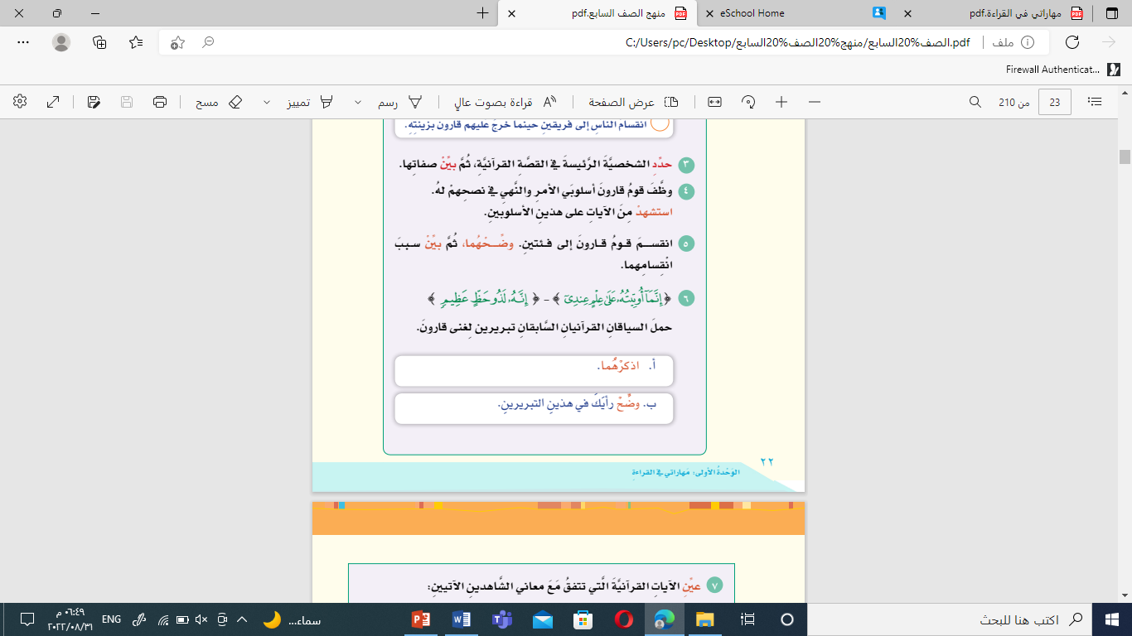
أ /
1- علم قارون
2- حظه الكبير ( التوفيق من الله تعالى )
ب/
التبريرين الإثنين دقيقان ؛ لأن الإنسان لديه العلم والخبرة ولكن ليس له حظ أو
نصيب أو توفيق من عند الله فهنا قارون كان عنده الخبره والتوفيق من عند الله.

Slide 20
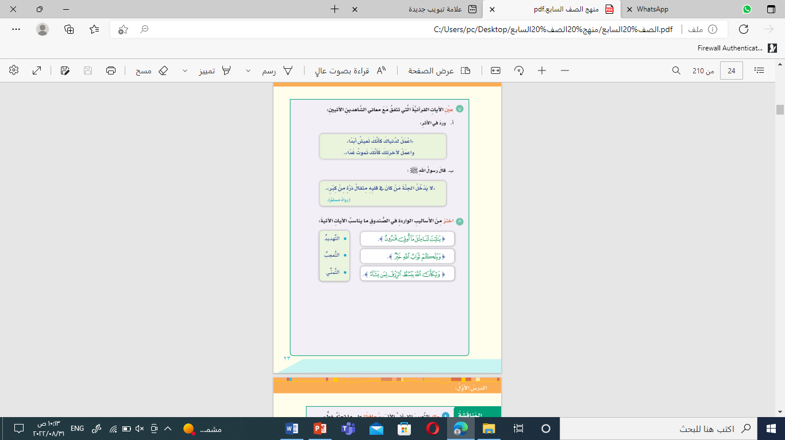

Slide 22
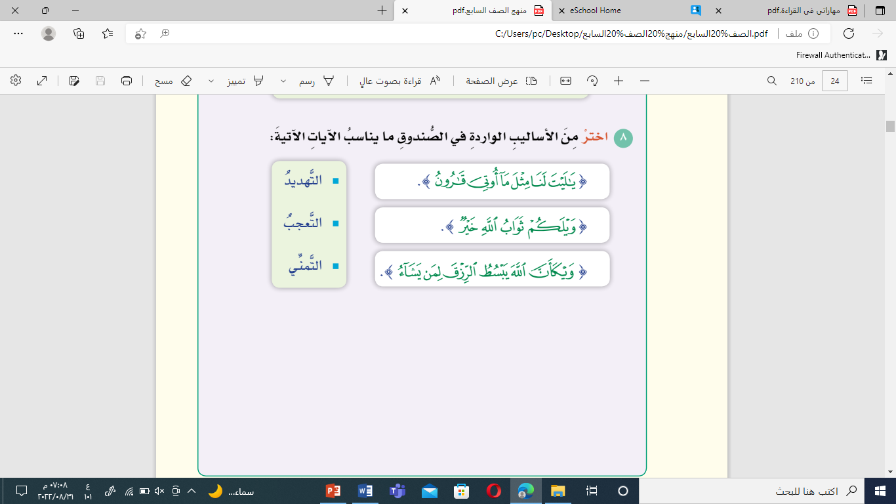

Slide 23
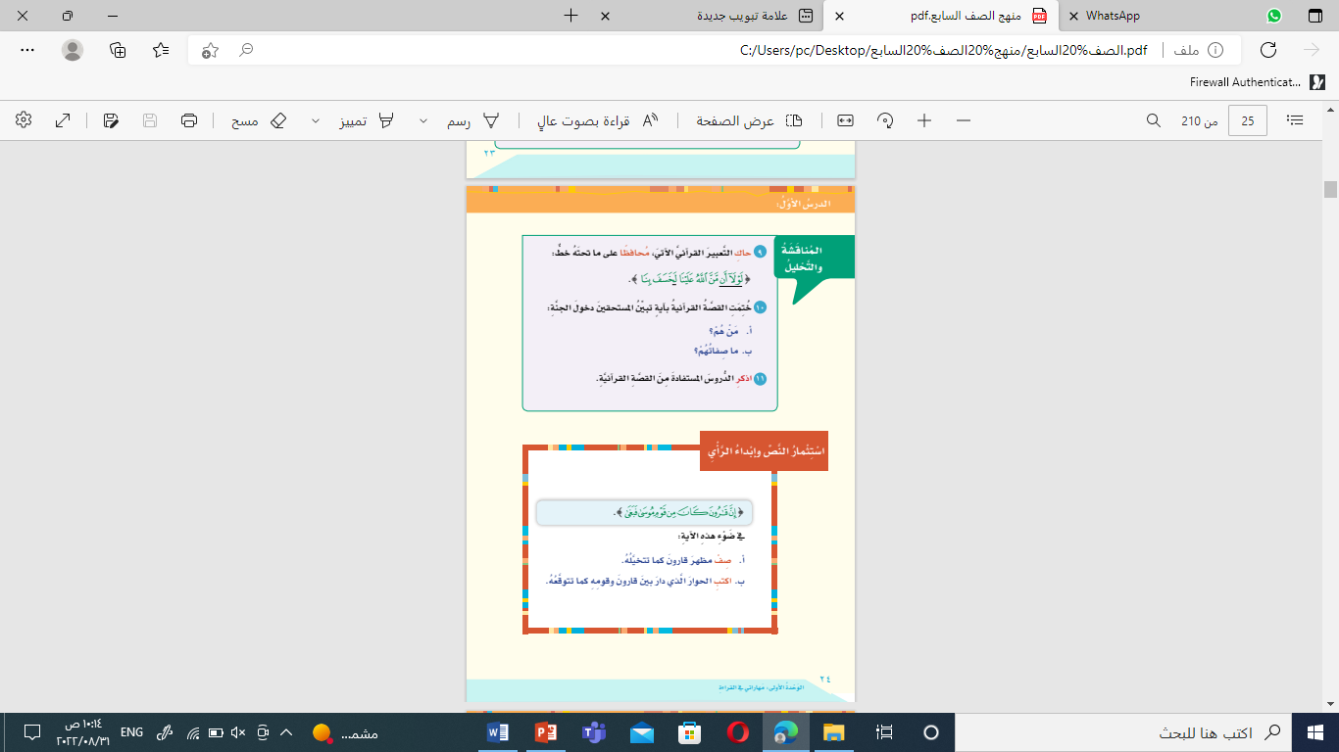
لولا أن نُمت باكراً لإستيقظت كسولةً
المتقين
لا يريدون علواً في الأرضِ ولا فسادا

Slide 24
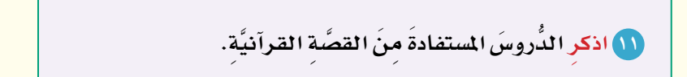
1- الله تعالى لا يحب عباده المغرورين والفرحين بوينة الدنيا .
2- وصف الله تعالى قارون بالبغي على قومه ، إلا أنه اختبره بمنحهِ المال .
3- يجب على الإنسان أن يتعامل بإحسان مع خلق الله تعالى ، وأن يتصرف بإحسان فيما رزقه الله تعالى .

Slide 25
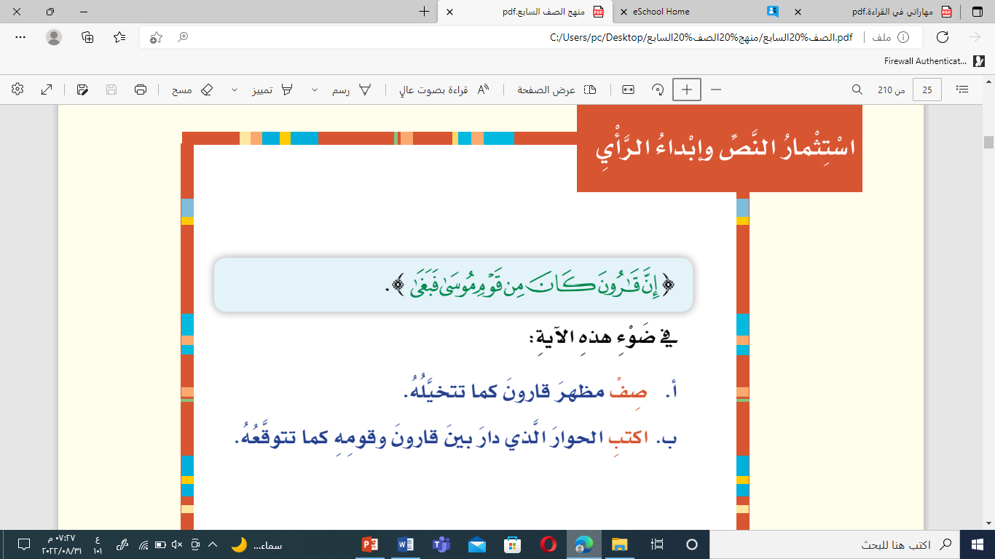
1- يرتدي الثياب الثمين من الحرير والمرصعة بالذهب والجواهر
1- يتحدث بغرور وتكبر

Slide 26
خرج قارون على قومه بزينته متكبراً
القوم : لا تفرح إن الله لا يحب الفرحين ، وكن محسناً متواضعاً واسعى لآخرتك .
قارون : ان هذا المال من علمي وليس هناك أحدٌ له فضل عليّ .
أصحاب النفوس الضعيفة : يا ليت لنا من ما عند قارون من مال وقوة .
المتقون : ويلكم ان ثواب الله خير لمن آمن وعمل صالحاً وليس من تكبر واغتر بمالهِ
خسف الله الأرض بقارون وداره
أصحاب النفوس الضعيفة : الحمد لله لو لا لطف الله بنا لأهلكنا كما أهلك بقارون

Slide 27
انتهى

